Slide 1



Slide 2






تعيين تلميذ(ة) للإجابة.
توجيهات و شرح التعليمات.
عرض فيديو.
المرور بين الصفوف للمساعدة و تصحيح الإنجازات.
عمل في ثنائيات.
نهاية الشريط، المرور إلى الشريحة الموالية.

Slide 3

تنظيم حصص الأسبوع
اليوم 4 -
اليوم1 -
أنشطة اعتيادية .
قراءة : استثمار النص.
الاستماع والتحدث : الإنتاج.
تمارين كتابية: البنيات اللغوية.
أنشطة اعتيادية.
معجم .
الاستماع والتحدث .
الطلاقة .
اليوم 5 -
اليوم 2 -
أنشطة اعتيادية.
الاستماع والتحدث : إعادة الإنتاج.
قراءة: استخلاص العبرة.
تعبير كتابي.
إملاء 2/2.
أنشطة اعتيادية .
الاستماع والتحدث : عناصر الحكاية .
القراءة استراتيجية المفردات .
خط ونقل .
اليوم 6 -
اليوم 3 -
أنشطة اعتيادية الطلاقة: توليف ودعم.
توليف ودعم.
قراءة إثرائية.
أنشطة اعتيادية .
الاستماع والتحدث : البنية السردية / الوضعية التواصلية .
قراءة: استراتيجية الفهم .
إملاء. ½
Révision
Lecture offerte

Slide 4









هيكلة حصة اليوم
-01افتتاح الحصة
تحدي الطلاقة.
إملاء.
- 02استماع وتحدث
ورشة الاستماع (النخلة الشجاعة): البنية السردية+ الوضعية التواصلية.
- 03قراءة
تنمية الطلاقة ــــ استراتيجية الفهم.
-04إملاء
التدرب على الرسم الإملائي للأسماء الموصولة.

Slide 5

عند نهاية الحصة
على الأقل 80 % من المتعلمين سيكونون قادرين على:
قراءة فقرات بطلاقة في حدود 45 كلمة.
تعرف بنية الحكاية ولعب الأدوار.
تعرف واستعمال إستراتيجية استخراج معلومات صريحة وضمنية في النص.
التدرب على كتابة الأسماء الموصولة.

Slide 6


افتتاح الحصة
افتتاح الحصة
الترحيب وتدبير السلوك.
الأنشطة الاعتيادية: تحدي الطلاقة/ إملاء.

Slide 7


مرحبا بكم . سننطلق في حصة اللغة العربية.
اختــتام الحــصة
إملاء
قراءة
استـماع وتحدث
افتتاح الحصة

Slide 8


قبل أن نبدأ حصة اليوم نتذكر شروط الحصول على نجمة التميز.
اختــتام الحــصة
إملاء
قراءة
استـماع وتحدث
افتتاح الحصة
أُنْصِتُ وأَنْتَبِهُ جَيِّداً لِلدَّرْسِ.
دونَ أَن أَقِف، أَرْفَعُ أُصْبُعي لِلْإجابَةِ.

Slide 9


ضعوا اللوحة والكراسة في القمطر.
اختــتام الحــصة
إملاء
قراءة
استـماع وتحدث
افتتاح الحصة

Slide 10

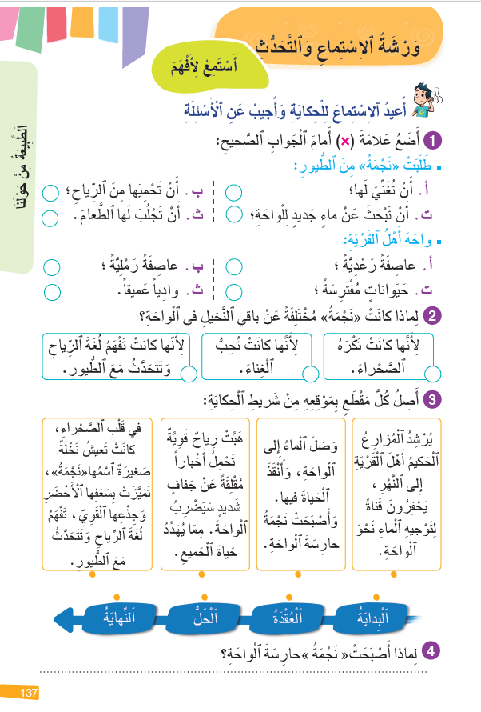
خذوا الواجب المنزلي. سأمر لأراقب إنجازاتكم
اختــتام الحــصة
إملاء
قراءة
استـماع وتحدث
افتتاح الحصة

Slide 11
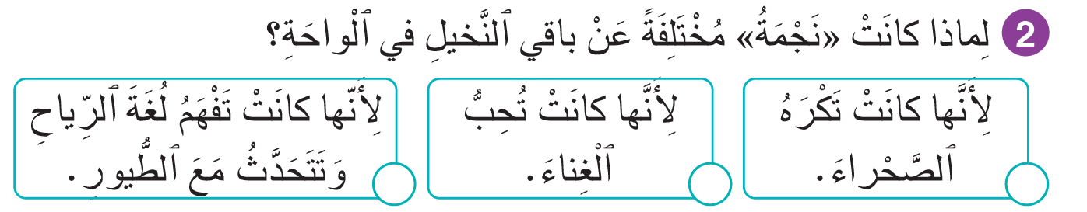
صححوا
اختــتام الحــصة
إملاء
قراءة
استـماع وتحدث
افتتاح الحصة

Slide 12

سنبدأ تحدي الطلاقة.
سأسحب أسماء 5 تلاميذ من العلبة لقراءة فقرة بدقة واسترسال.
اختــتام الحــصة
إملاء
قراءة
استـماع وتحدث
افتتاح الحصة

Slide 13
انتبهوا جيدا كيف سأقرأ النصَّ. لاحظوا كيف سأقرأ الحروف الملونة في آخر كل جملة.
اختــتام الحــصة
إملاء
قراءة
استـماع وتحدث
افتتاح الحصة
أَنا ٱلنَّهْرُ ٱلْمُتَدَفِّقُ، أَجْري بَيْنَ ٱلضِّفافِ وَأَسْقي ٱلزَّرْع. حَوْلي غاباتٌ كَثيفَةٌ، وَأَزْهارٌ بَرِيَّةٌ تَتَفَتَّحُ عَلى ضِفافي. في مِياهِيَ ٱلصّافِيَةِ تَسْبَحُ أَسْماكٌ لامِعَةٌ، وَتَحومُ حَوْلي طُيورٌ جَميلَة.
تَعالَوْا يا أَصْدِقائي لِتَجْلِسوا عَلى ضِفافي، وَتَسْتَمِعوا إِلى خَريرِ مائي، وَتَسْتَنْشِقوا عِطْرَ ٱلطَّبيعَةِ مِنْ حَوْلي!

Slide 14

أمامكم دقيقة واحدة ؛ اقرؤوا الفقرة قراءة صامتة.
اختــتام الحــصة
إملاء
قراءة
استـماع وتحدث
افتتاح الحصة
أَنا ٱلنَّهْرُ ٱلْمُتَدَفِّقُ، أَجْري بَيْنَ ٱلضِّفافِ وَأَسْقي ٱلزَّرْع. حَوْلي غاباتٌ كَثيفَةٌ، وَأَزْهارٌ بَرِيَّةٌ تَتَفَتَّحُ عَلى ضِفافي. في مِياهِيَ ٱلصّافِيَةِ تَسْبَحُ أَسْماكٌ لامِعَةٌ، وَتَحومُ حَوْلي طُيورٌ جَميلَة.
تَعالَوْا يا أَصْدِقائي لِتَجْلِسوا عَلى ضِفافي، وَتَسْتَمِعوا إِلى خَريرِ مائي، وَتَسْتَنْشِقوا عِطْرَ ٱلطَّبيعَةِ مِنْ حَوْلي!

Slide 15
يقرأ التلميذ الأول. ويسجل الأستاذ على سجل الطلاقة.
اختــتام الحــصة
إملاء
قراءة
استـماع وتحدث
افتتاح الحصة
أَنا ٱلنَّهْرُ ٱلْمُتَدَفِّقُ، أَجْري بَيْنَ ٱلضِّفافِ وَأَسْقي ٱلزَّرْع. حَوْلي غاباتٌ كَثيفَةٌ، وَأَزْهارٌ بَرِيَّةٌ تَتَفَتَّحُ عَلى ضِفافي. في مِياهِيَ ٱلصّافِيَةِ تَسْبَحُ أَسْماكٌ لامِعَةٌ، وَتَحومُ حَوْلي طُيورٌ جَميلَة.
تَعالَوْا يا أَصْدِقائي لِتَجْلِسوا عَلى ضِفافي، وَتَسْتَمِعوا إِلى خَريرِ مائي، وَتَسْتَنْشِقوا عِطْرَ ٱلطَّبيعَةِ مِنْ حَوْلي!

Slide 16
من يقرأ الكلمات الملونة؟
يدعو الأستاذ متعلمي الفئة المتعثرة لقراءة الكلمات. ويسجل على سجل الطلاقة.
اختــتام الحــصة
إملاء
قراءة
استـماع وتحدث
افتتاح الحصة
أَنا ٱلنَّهْرُ ٱلْمُتَدَفِّقُ، أَجْري بَيْنَ ٱلضِّفافِ وَأَسْقي ٱلزَّرْع. حَوْلي غاباتٌ كَثيفَةٌ، وَأَزْهارٌ بَرِيَّةٌ تَتَفَتَّحُ عَلى ضِفافي. في مِياهِيَ ٱلصّافِيَةِ تَسْبَحُ أَسْماكٌ لامِعَةٌ، وَتَحومُ حَوْلي طُيورٌ جَميلَة.
تَعالَوْا يا أَصْدِقائي لِتَجْلِسوا عَلى ضِفافي، وَتَسْتَمِعوا إِلى خَريرِ مائي، وَتَسْتَنْشِقوا عِطْرَ ٱلطَّبيعَةِ مِنْ حَوْلي!

Slide 17

خذوا ألواحكم سأملي عليكم كلمات.
اختــتام الحــصة
إملاء
قراءة
استـماع وتحدث
افتتاح الحصة

Slide 18
سأقرأ الكلمات. من يقرأ ؟
اختــتام الحــصة
إملاء
قراءة
استـماع وتحدث
افتتاح الحصة
كَثيفَةٌ
تَسْبَحُ

Slide 19
انظروا إلى الكلمة جيدا.
اختــتام الحــصة
إملاء
قراءة
استـماع وتحدث
افتتاح الحصة
تَسْبَحُ

Slide 20
اكتبوا؛ ينطق الأستاذ الكلمة.
اختــتام الحــصة
إملاء
قراءة
استـماع وتحدث
افتتاح الحصة

Slide 21
ارفعوا الألواح ـــ صححوا.
اختــتام الحــصة
إملاء
قراءة
استـماع وتحدث
افتتاح الحصة
تَسْبَحُ

Slide 22
انظروا إلى الكلمة جيدا.
اختــتام الحــصة
إملاء
قراءة
استـماع وتحدث
افتتاح الحصة
كَثيفَةٌ

Slide 23
اكتبوا؛ ينطق الأستاذ الكلمة.
اختــتام الحــصة
إملاء
قراءة
استـماع وتحدث
افتتاح الحصة

Slide 24
ارفعوا الألواح ــــ صححوا.
اختــتام الحــصة
إملاء
قراءة
استـماع وتحدث
افتتاح الحصة
كَثيفَةٌ

Slide 25

استماع وتحدث
استماع وتحدث
ورشة الاستماع (النخلة الشجاعة) البنية السردية+ الوضعية التواصلية

Slide 26
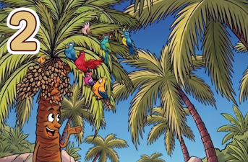
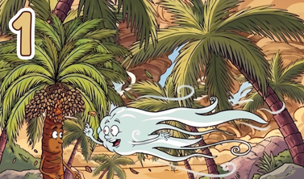

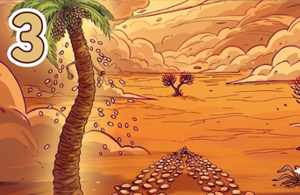
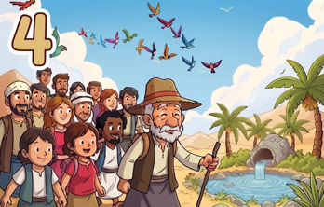
سنعيد الاستماع لحكاية "النخلة الشجاعة" وسأطرح عليكم أسئلة حول الأحداث. انتبهوا.
اختــتام الحــصة
إملاء
قراءة
استـماع وتحدث
افتتاح الحصة

Slide 27


عرض شريط الحكاية.
اختــتام الحــصة
إملاء
قراءة
استـماع وتحدث
افتتاح الحصة

Slide 28
ماذا حدث في البداية؟ في البداية، كانت "نجمة" تعيش في واحة تفهم لغة الرياح وتحدث الطيور.
اختــتام الحــصة
إملاء
قراءة
استـماع وتحدث
افتتاح الحصة

Slide 29
ماذا حدث بعد ذلك؟ ذات يوم أخبرت الرياح نجمة أن جفافا شديدا يهدد الواحة. رددوا
اختــتام الحــصة
إملاء
قراءة
استـماع وتحدث
افتتاح الحصة

Slide 30
ماذا فعلت نجمة بعد ذلك؟ طلبت من الطيور البحث عن ماء جديد.
اختــتام الحــصة
إملاء
قراءة
استـماع وتحدث
افتتاح الحصة

Slide 31
اكتشفت الطيور نبعا قريبا، فقاد المزارع أهل القرية نحوه متتبعا اتجاه التمرات- رددوا.
اختــتام الحــصة
إملاء
قراءة
استـماع وتحدث
افتتاح الحصة

Slide 32
ماذا حدث في النهاية؟ ماذا فعل أهل القرية؟
اختــتام الحــصة
إملاء
قراءة
استـماع وتحدث
افتتاح الحصة

Slide 33
حفر أهل القرية قناة نحو الواحة، فنجت من الجفاف وشكر الجميع "نجمة"– رددوا.
اختــتام الحــصة
إملاء
قراءة
استـماع وتحدث
افتتاح الحصة

Slide 34
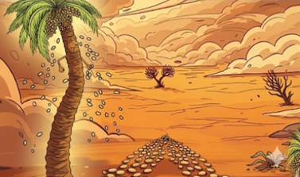

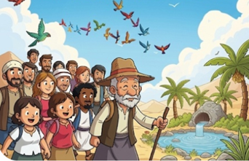
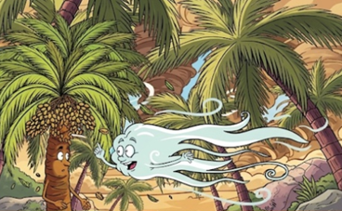
الآن، من يسرد أحداث الحكاية من البداية إلى النهاية؟
اختــتام الحــصة
إملاء
قراءة
استـماع وتحدث
افتتاح الحصة

Slide 35
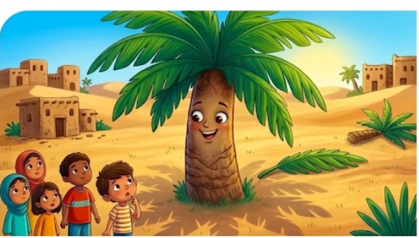
والآن استمعوا للحوار الذي دار بين نجمة وأطفال القرية وهي تحذرهم من أخطار تهدد الواحة.
اختــتام الحــصة
إملاء
قراءة
استـماع وتحدث
افتتاح الحصة

Slide 36

قالت النخلة نجمة: إِيَّاكُمْ أَنْ تَقْطَعوا أَوْراقي ٱلْخَضْراءَ، لِأَنَّها ظِلُّكُمُ ٱلَّذي تَسْتَريحونَ تَحْتَهُ!– رددوا.
اختــتام الحــصة
إملاء
قــــــــــــــــراءة
استـماع وتحدث
افتتاح الحصة

Slide 37

تساءل الطفل: وَماذا أَيْضاً يا نَجْمَةُ؟ – رددوا.
اختــتام الحــصة
إملاء
قــــــــــــــــراءة
استـماع وتحدث
افتتاح الحصة

Slide 38
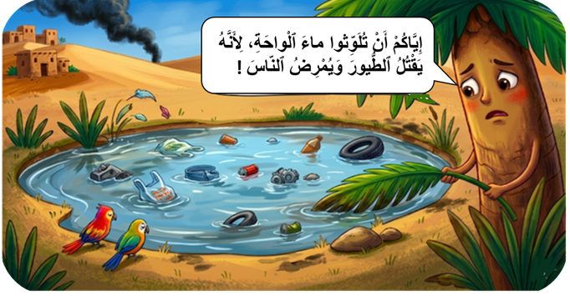
أجابت نجمة بحزن: إِيَّاكُمْ أَنْ تُلَوِّثوا ماءَ ٱلْواحَةِ، لِأَنَّهُ يَقْتُلُ ٱلطُّيورَ وَيُمْرِضُ ٱلنّاسَ! – رددوا.
اختــتام الحــصة
إملاء
قــــــــــــــــراءة
استـماع وتحدث
افتتاح الحصة

Slide 39
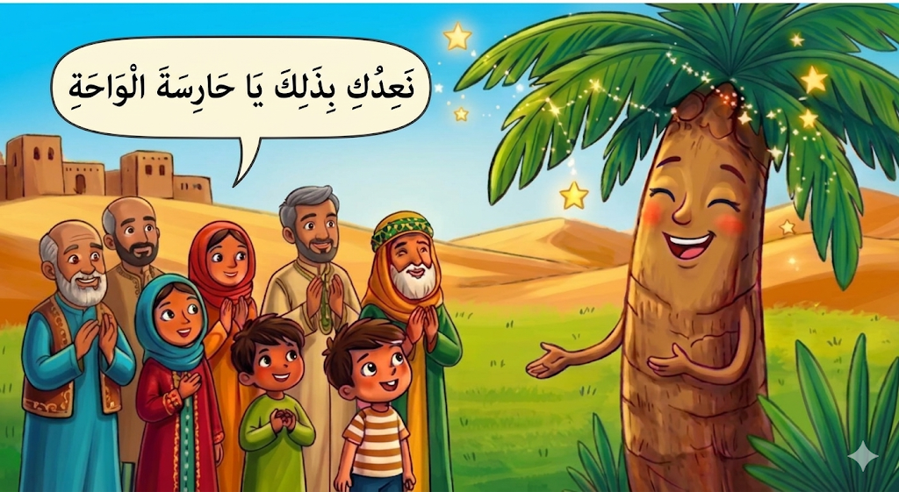
أجاب أهل القرية بصوت واحد: نَعِدُكِ بِذَلِكَ يا حارِسَةَ ٱلْواحَةِ– رددوا.
اختــتام الحــصة
إملاء
قــــــــــــــــراءة
استـماع وتحدث
افتتاح الحصة

Slide 40
لنتذكر الحوار. كيف حذرت النخلة"نجمة" أهل القرية من أخطار تهدد الواحة؟
اختــتام الحــصة
إملاء
قــــــــــــــــراءة
استـماع وتحدث
افتتاح الحصة

Slide 41
قراءة
قراءة
تنمية الطلاقة ـــــ إستراتيجية الفهم.

Slide 42
نمر الآن للتدرب على قراءة نص «النخلة الشجاعة».
اختــتام الحــصة
إملاء
قراءة
استـماع وتحدث
افتتاح الحصة

Slide 43
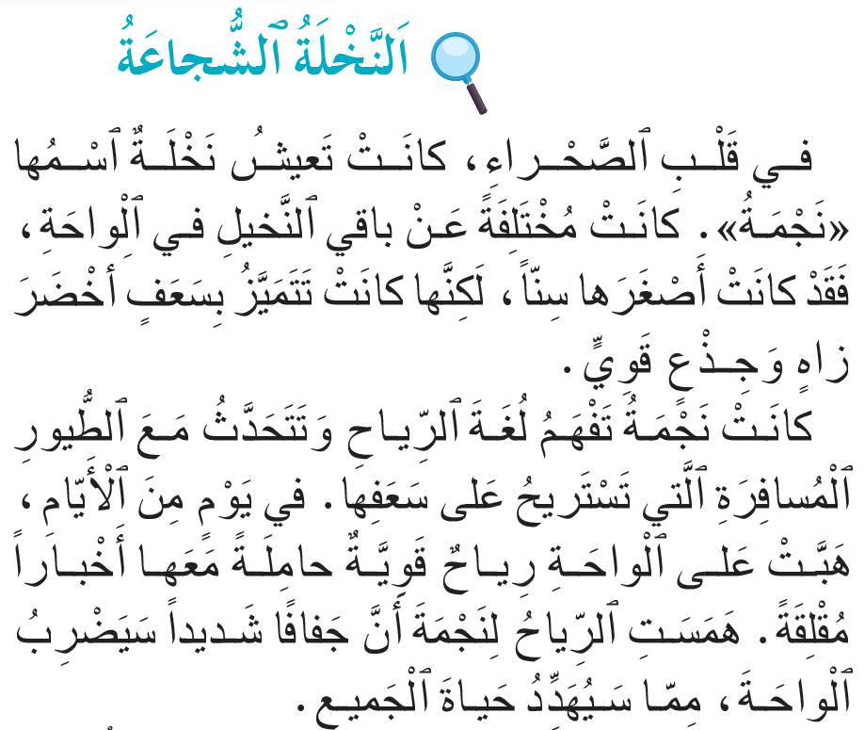
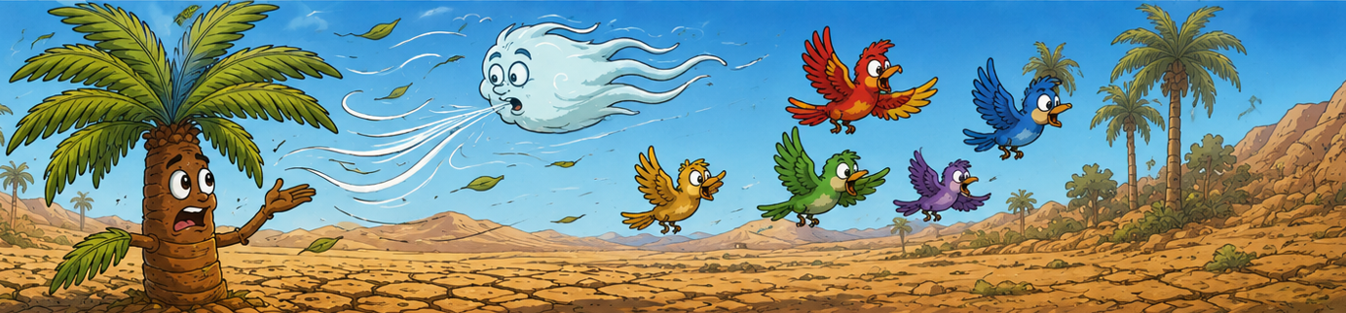
تابعوا معي، سأقرأ المقطع الأول.
اختــتام الحــصة
إملاء
قراءة
استـماع وتحدث
افتتاح الحصة

Slide 44
من يقرأ؟ خذوا كراساتكم، تابعوا مع زميلكم.
يحرص الأستاذ على توجيه الفئة المتعثرة إلى قراءة الجملة الأولى من الفقرة.
اختــتام الحــصة
إملاء
قراءة
استـماع وتحدث
افتتاح الحصة

Slide 45
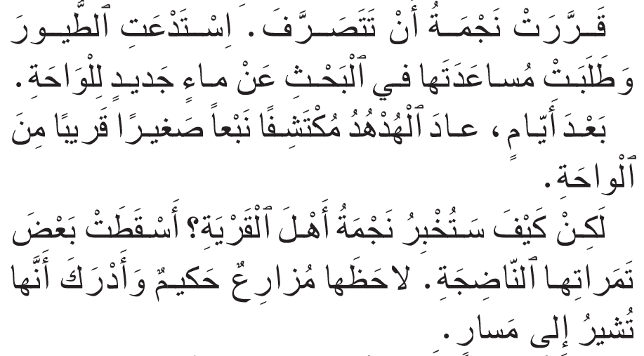
تابعوا معي، سأقرأ المقطع الثاني.
اختــتام الحــصة
إملاء
قراءة
استـماع وتحدث
افتتاح الحصة

Slide 46
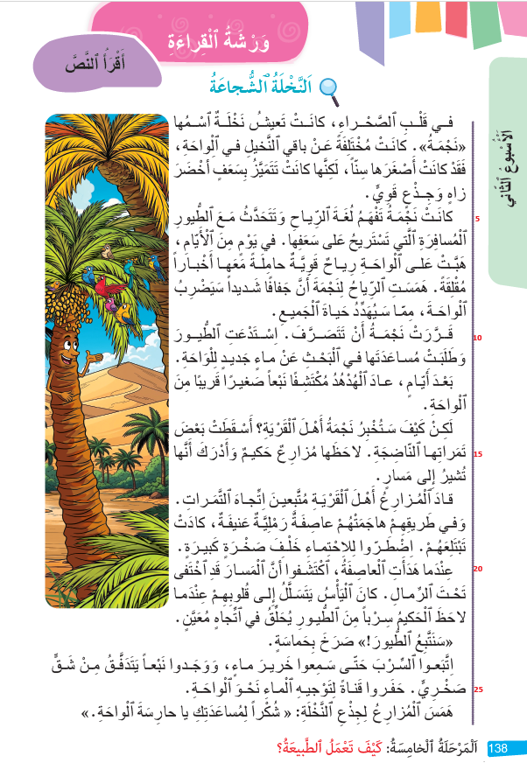
من يقرأ؟ على كراساتكم، تابعوا مع زميلكم.
اختــتام الحــصة
إملاء
قراءة
استـماع وتحدث
افتتاح الحصة

Slide 47
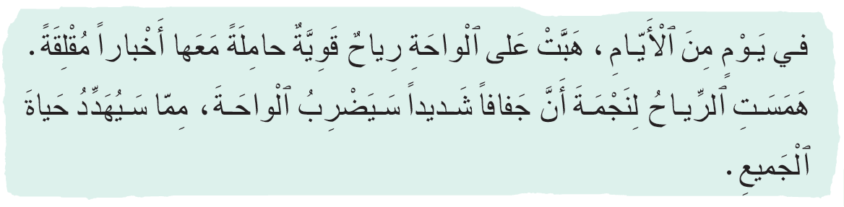
ستتدربون الآن على الإجابة عن أسئلة الفهم. من يقرأ الفقرة؟
اختــتام الحــصة
إملاء
قراءة
استـماع وتحدث
افتتاح الحصة

Slide 48
من يقرأ السؤال؟ عودوا للفقرة وابحثوا الجواب.
اختــتام الحــصة
إملاء
قراءة
استـماع وتحدث
افتتاح الحصة
ماذا حَدَثَ في ٱلْواحَةِ في ذَلِكَ ٱلْيَوْمِ؟
......................................................

Slide 49
من يصوغ الجواب؟
اختــتام الحــصة
إملاء
قراءة
استـماع وتحدث
افتتاح الحصة
ماذا حَدَثَ في ٱلْواحَةِ في ذَلِكَ ٱلْيَوْمِ؟
هَبَّتْ عَلى ٱلْواحَةِ رِياحٌ قَوِيَّةٌ.

Slide 50
من يقرأ السؤال؟ عودوا للفقرة واستنتجوا الجواب.
اختــتام الحــصة
إملاء
قراءة
استـماع وتحدث
افتتاح الحصة
ماذا أَخْبَرَتِ ٱلرِّياحُ نَجْمَةً؟
......................................................

Slide 51
من يصوغ الجواب؟
اختــتام الحــصة
إملاء
قراءة
استـماع وتحدث
افتتاح الحصة
ماذا أَخْبَرَتِ ٱلرِّياحُ نَجْمَةً؟
أَخْبَرَتْها أَنَّ جَفافاً شَديداً سَيَضْرِبُ ٱلْواحَةَ.

Slide 52
من يقرأ السؤال؟ عودوا للفقرة وابحثوا عن الجواب.
اختــتام الحــصة
إملاء
قراءة
استـماع وتحدث
افتتاح الحصة
لِماذا كانَتِ ٱلْأَخْبارُ مُقْلِقَةً؟
......................................................

Slide 53
من يصوغ الجواب؟ انقلوا الجواب على كراساتكم.
اختــتام الحــصة
إملاء
قراءة
استـماع وتحدث
افتتاح الحصة
لِماذا كانَتِ ٱلْأَخْبارُ مُقْلِقَةً؟
كانَتِ ٱلْأَخْبارُ مُقْلِقَةً لِأَنَّها تُهَدِّدُ حَياةَ أَهْلِ ٱلْقَرْيَةِ.

Slide 54

إملاء
إملاء
التدرب على الرسم الإملائي للأسماء الموصولة

Slide 55
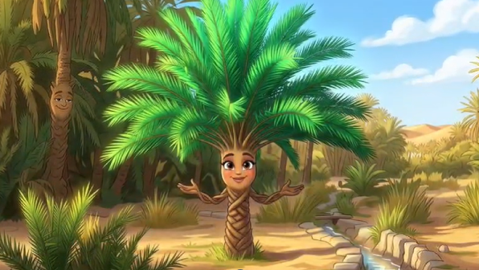
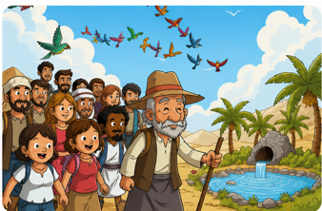
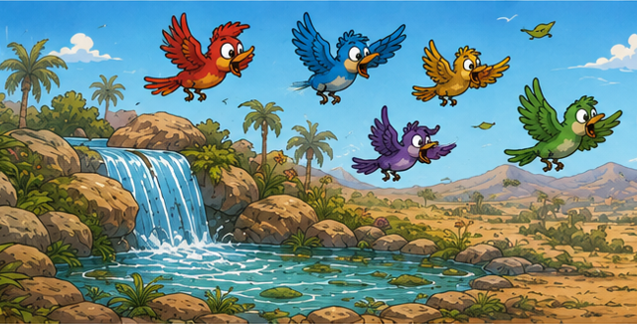
من يعبر عن المشاهد باستعمال: الذين – التي – الذي؟
اختــتام الحــصة
إملاء
قراءة
استـماع وتحدث
افتتاح الحصة
اَلنَّخْلَةُ .......... أَنْقَذَتِ ٱلْواحَةَ شُجاعَةٌ.
اَلْمُزارِعُ .......... قادَ أَهْلَ ٱلقَرْيَةِ حَكيمٌ.
اَلطُّيورُ .......... بَحَثَتْ عَنِ ٱلْماءِ ذَكِيَّةٌ.

Slide 56
من يقرأ؟
اختــتام الحــصة
إملاء
قراءة
استـماع وتحدث
افتتاح الحصة
اَلنَّخْلَةُ ٱلَّـتي أَنْقَذَتِ ٱلْواحَةَ شُجاعَةٌ.
اَلْمُزارِعُ ٱلَّـذي قادَ أَهْلَ ٱلقَرْيَةِ حَكيمٌ.
اَلطُّيورُ ٱلَّـتي بَحَثَتْ عَنِ ٱلْماءِ ذَكِيَّةٌ.

Slide 57

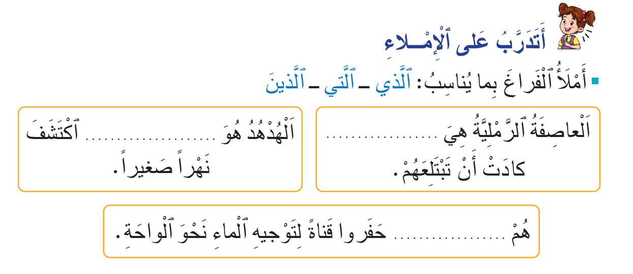
الآن؛ خذوا كراساتكم ص 143 ستكملون الجمل بما يناسب.
اختــتام الحــصة
إملاء
قراءة
استـماع وتحدث
افتتاح الحصة

Slide 58
صححوا.
اختــتام الحــصة
إملاء
قراءة
استـماع وتحدث
افتتاح الحصة
ٱلَّـذي
ٱلَّـتي
ٱلَّـذينَ

Slide 59
اختتام الحصة
اختتام الحصة
ماذا تعلمتم اليوم؟
واجباتكم المنزلية.

Slide 60


Slide 61

بناء على إنجازات المتعلمين خلال الممارسة المستقلة
ما تقديرك لنسبة التحكم في هدف الدرس؟
تسجل النسبة على صفحة اليوم من مذكرة الأستاذ.

